Slide 1
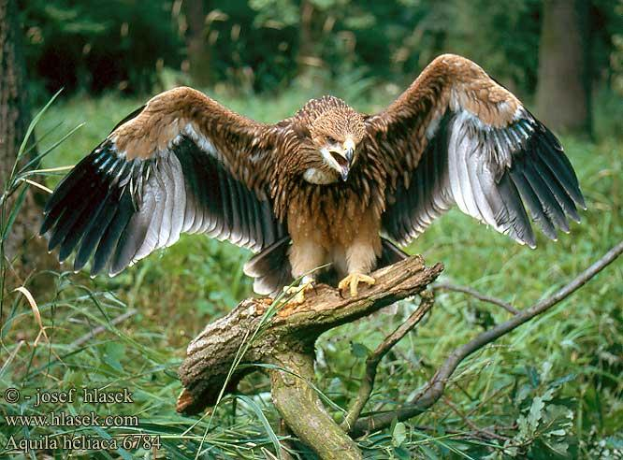
Хищный нрав у этой птицы, С ней вам лучше не водиться. Клюв раскрыл в порыве страсти Кровожадный хищник ...
(Ястреб )

Slide 2
Вот как много нового мы с вами узнали, посетив Воронежский заповедник! А самое главное то, что природу и её обитателей нужно беречь и охранять!
Дидактическая игра: «Кто живёт в Воронежском Заповеднике».
Дети читают стихи:
Давайте, люди, дружить друг с другом, Как птицы с небом, как ветер с лугом, Как парус с морем, трава с дождями, Как дружит солнце со всеми нами!
Давайте, люди, любить планету, Во всей Вселенной похожей нету. Во всей Вселенной на всех одна, Что будет делать без нас она.
Исполняют песни: «Вместе весело шагать», «Улыбка».

Slide 3
Замечательный писатель и большой любитель природы М. Пришвин писал: «Мы хозяева нашей природы, и она для нас — кладовая солнца с великими сокровищами жизни. Мало того, чтобы сокровища эти охранять, их надо открывать и показывать».
Для рыбы нужна чистая вода — будем охранять наши водоемы. В лесах, горах разные ценные животные — будем охранять наши леса и горы.
Рыбе — вода, птице — воздух, зверю — лес, горы. А человеку нужна Родина. И охранять природу — значит охранять Родину.

Slide 4
Замечательные люди работают в Воронежском заповеднике, они охраняют, берегут и сохраняют эти все природные богатства для нас с вами! Честь и хвала им!
А нам нужно возвращаться в детский сад и никогда не забывать о том, что природа наш общий дом, её нужно беречь и охранять!

